Slide 1
Розвиток Архітектури ХХ століття

Slide 2
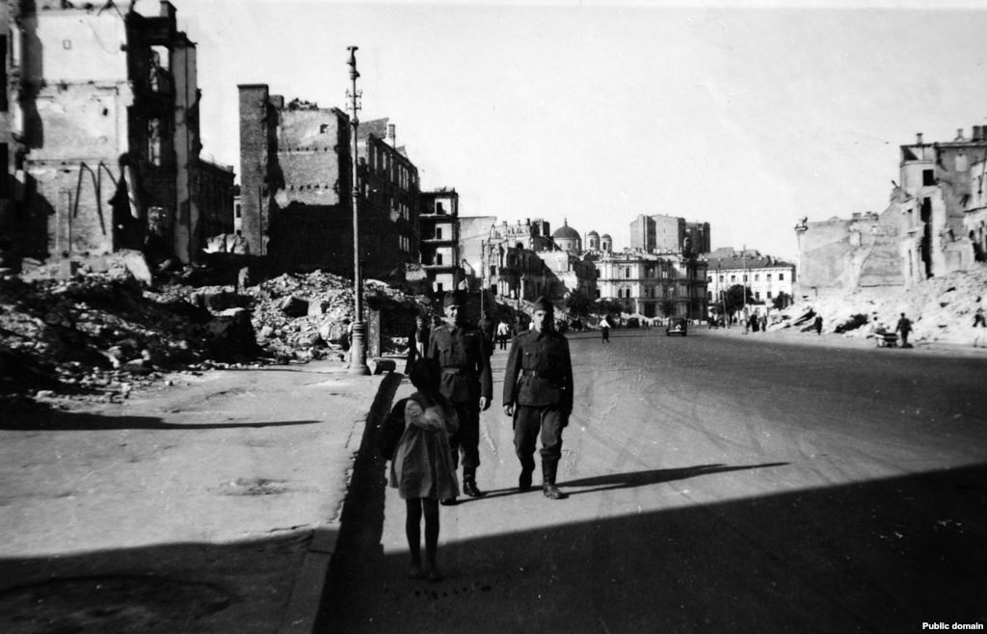
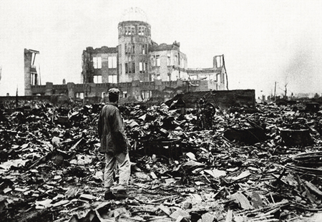


Slide 3
Модернізм
«Органічна архітектура»
«Міжнародний стиль»
Ле Корбузьє
П'єр Луїджі Нерві
Вальтер Ґропіус
Ганс Шароун
Франк Ллойд Райт

Slide 4
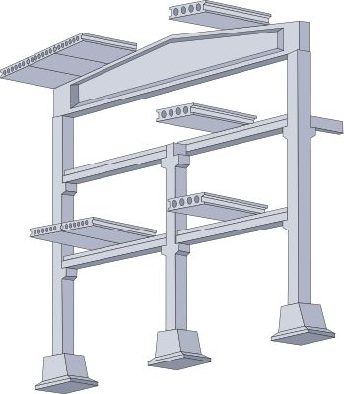
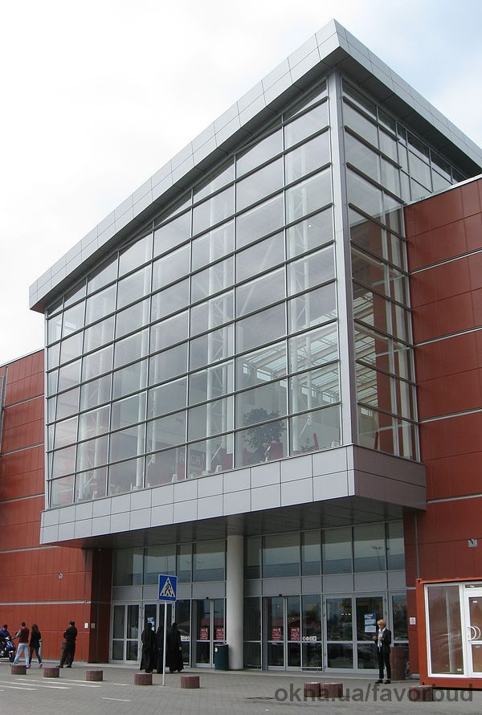
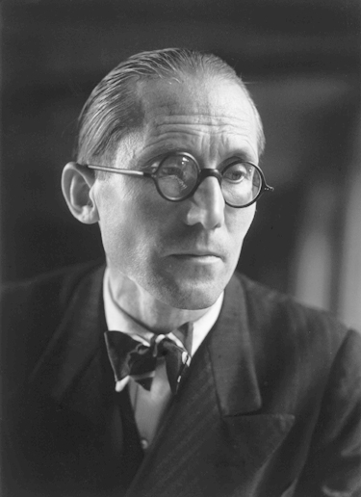
«Міжнародний стиль»
Прихильники "міжнародного стилю" в своїх проектах уникали застосування декору, планували будівлі із великими внутрішніми об'ємами. Замість похилих дахів із горищами, будівлі "міжнародного стилю" мали пласкі дахи.
Ле Корбузьє

Slide 5
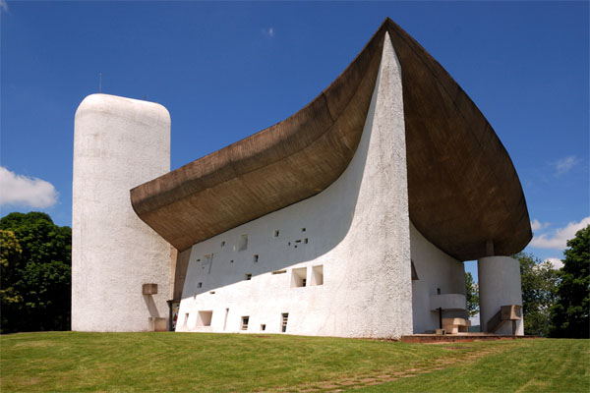
Нотр-Дам-дю-От у Роншамі

Slide 6
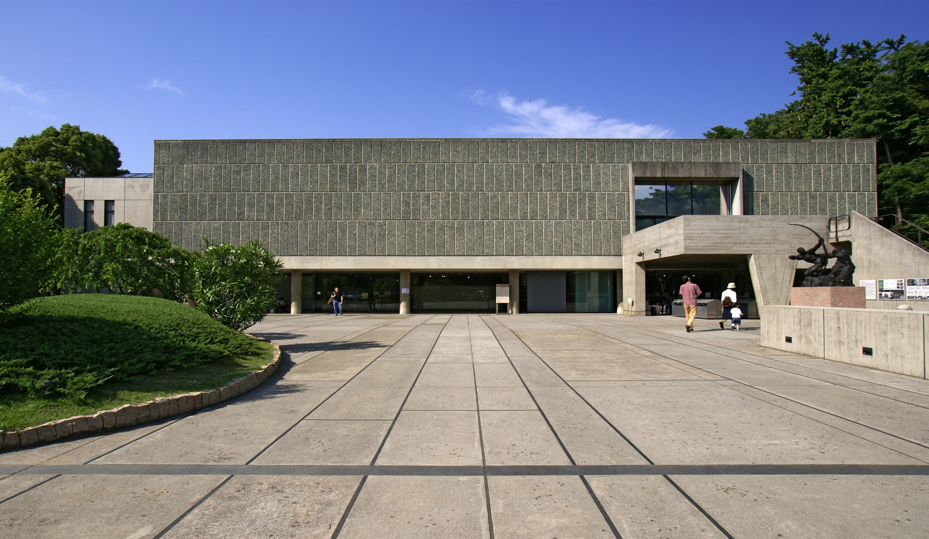
Музей сучасного мистецтва в Токіо

Slide 7
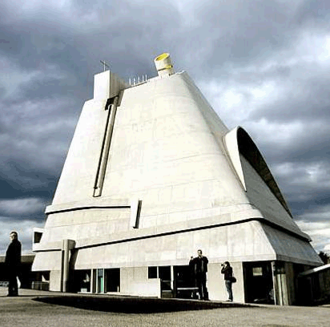
Монастир домініканців у Евре під Ліоном

Slide 8
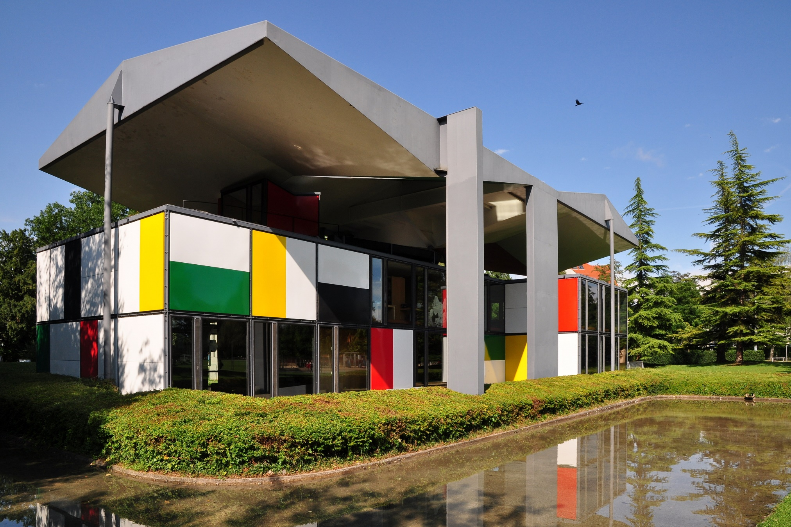
Будинок
Центру візуального мистецтва у Гарварді

Slide 9
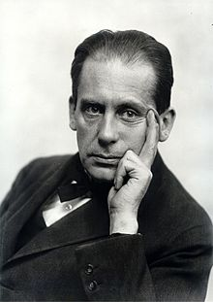
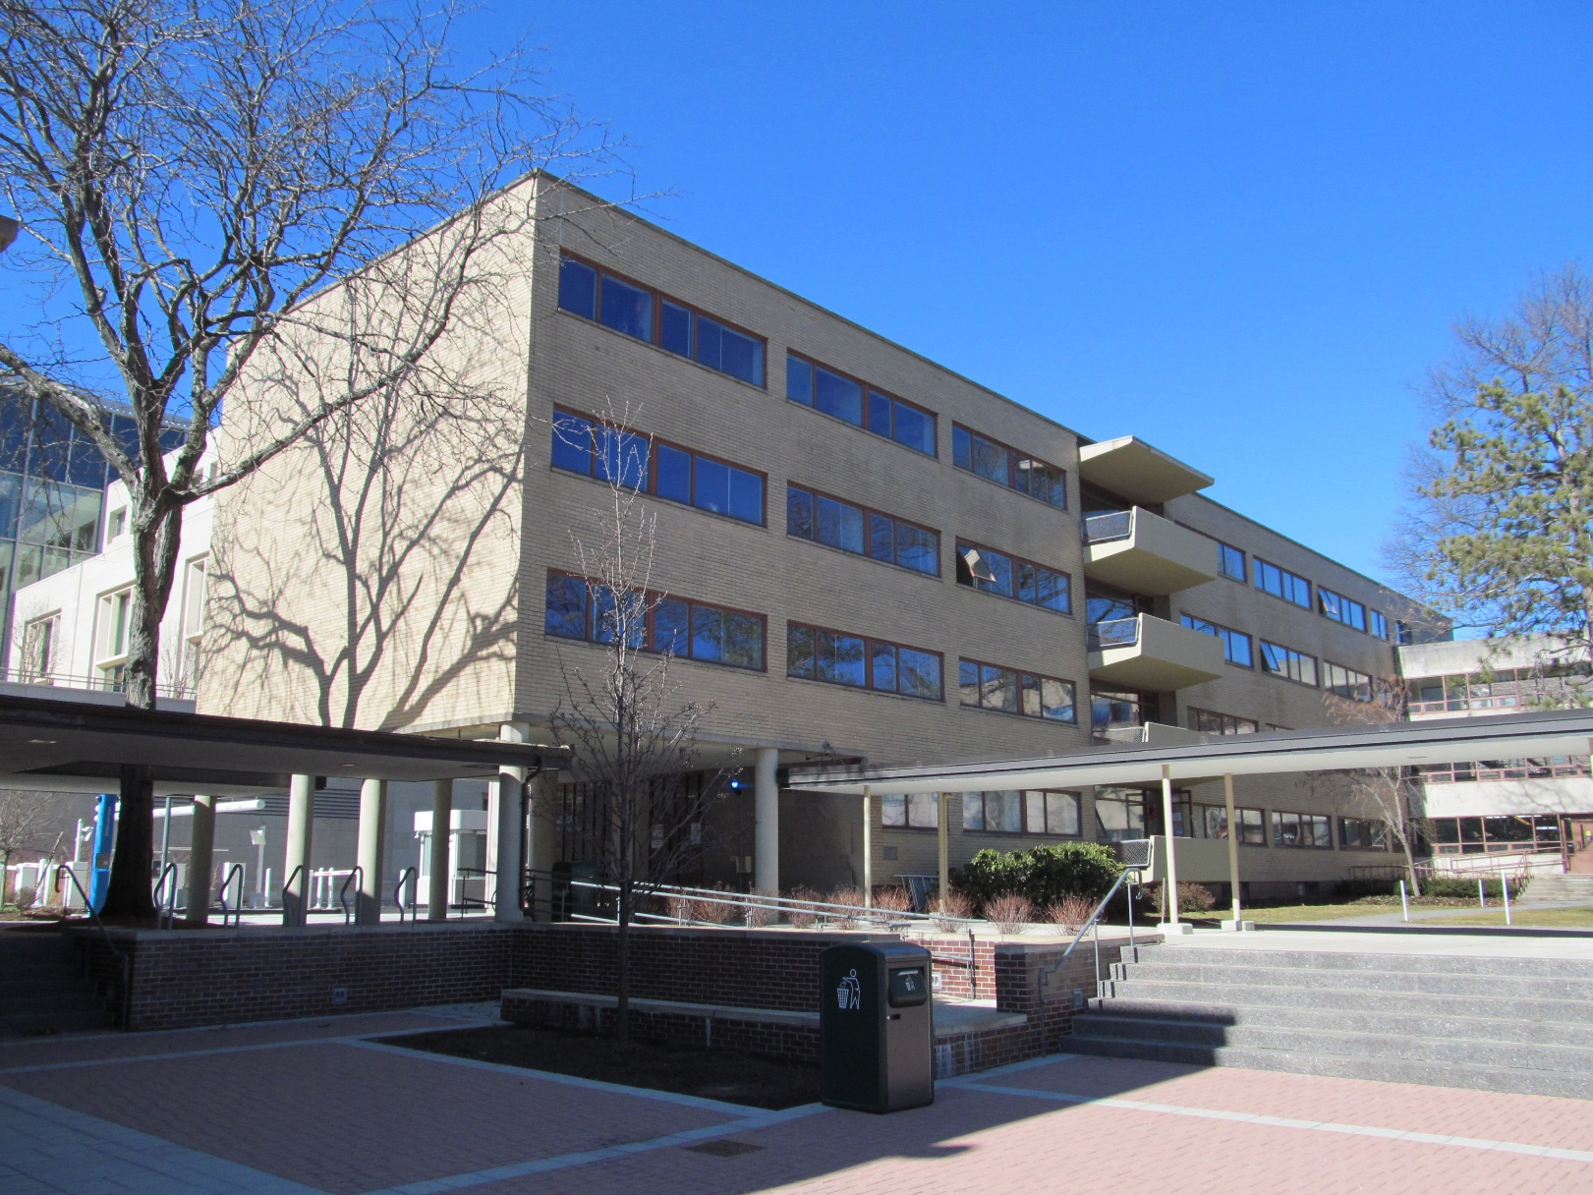
Гарвардський центр у Кембриджі
Вальтер Ґропіус

Slide 10
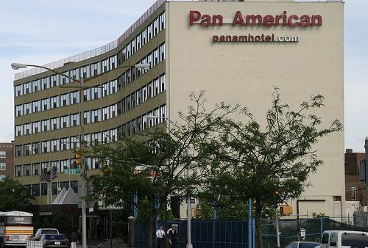
Офіс авіакомпанії "Пан Амерікан" у Нью-Йорку

Slide 11
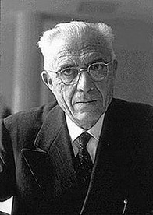
За прихильність у своїх проектах до бетонних конструкцій Нерві називали "поетом залізобетону".
П'єр Луїджі Нерві

Slide 12
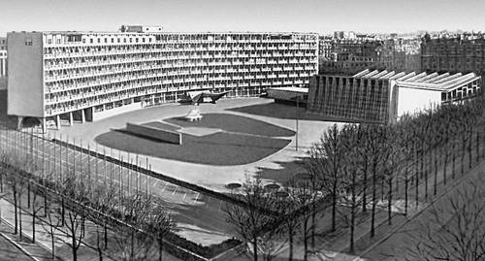
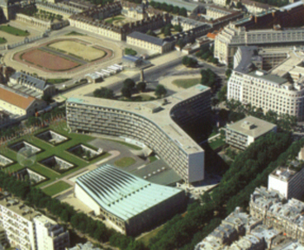
Будинок ЮНЕСКО в Парижі

Slide 13
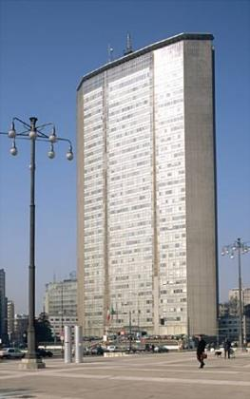
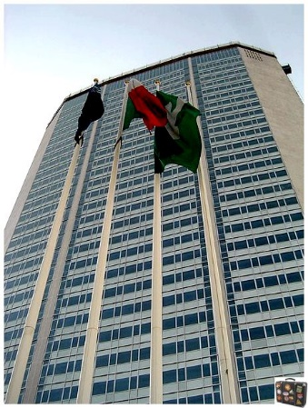
Башта Піреллі в Мілані

Slide 14
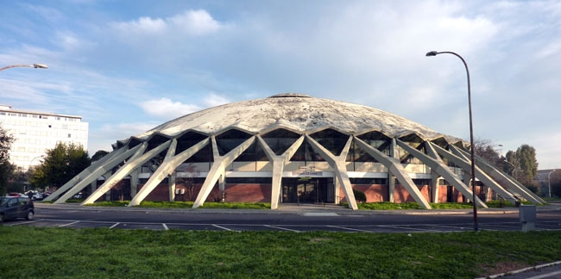
Олімпійський стадіон у Римі

Slide 15
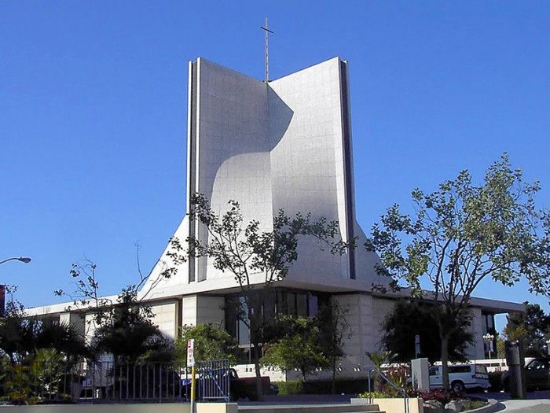
Собор Діви Марії в
Сан-Франциско

Slide 16
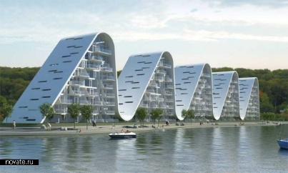
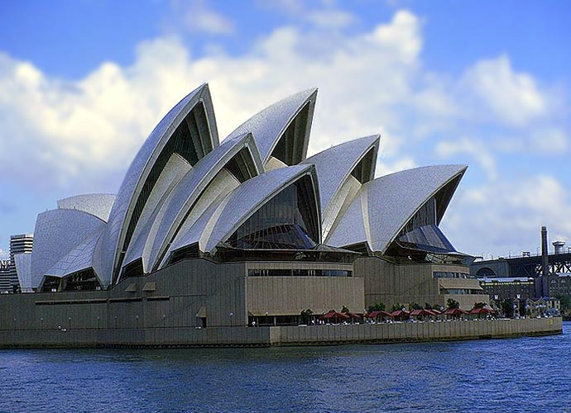
«Органічна Архітектура»
Прихильники "органічної архітектури" виходили із принципу, що будівля повинна підкреслювати природню красу ландшафту.
Органічна архітектура — це принципово новий підхід в проектуванні, в основі якого лежить взаємодія трьох основних чинників:
Людина
Функція
Оточення

Slide 17
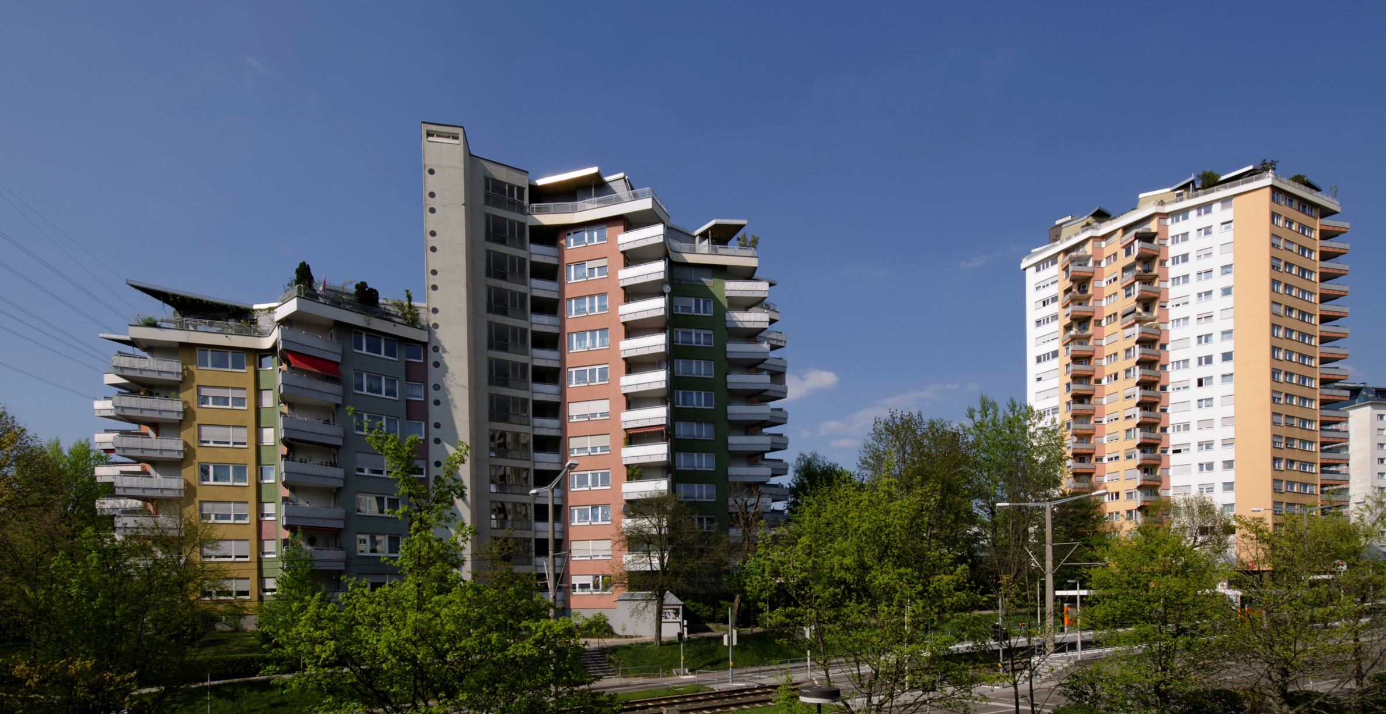
Хмарочоси "Ромео і Джульєта" в Штуттгарті

Slide 18
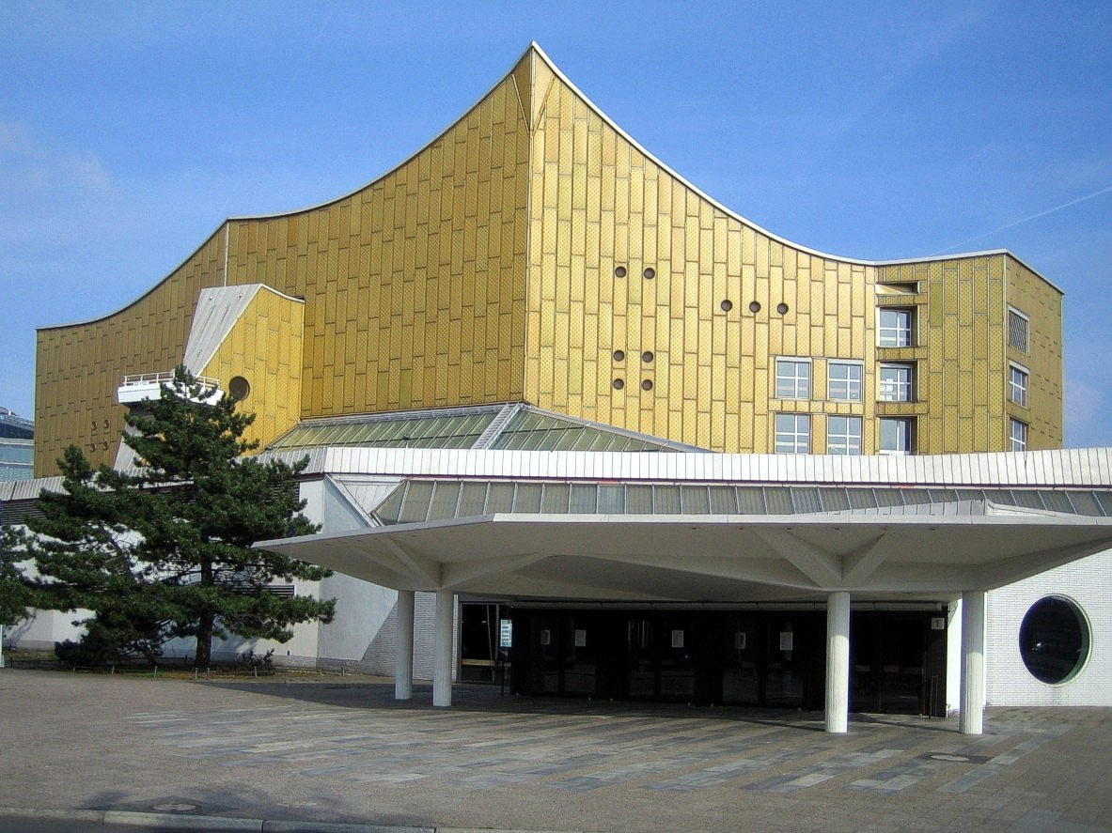
Будинок філармонії в Берліні

Slide 19
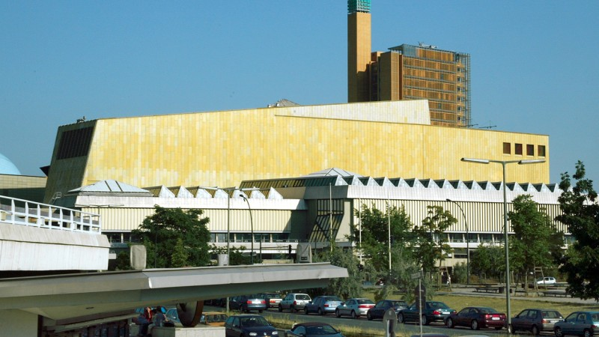
Будівля Державної бібліотеки в Берліні

Slide 20
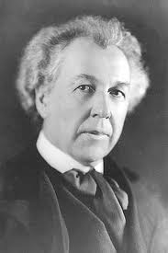
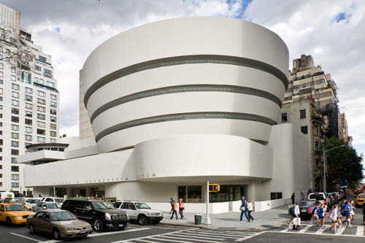
Музей Ґуггенгайма в Нью-Йорку
Франк Ллойд Райт

Slide 21
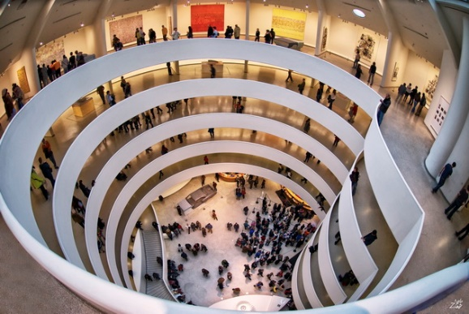
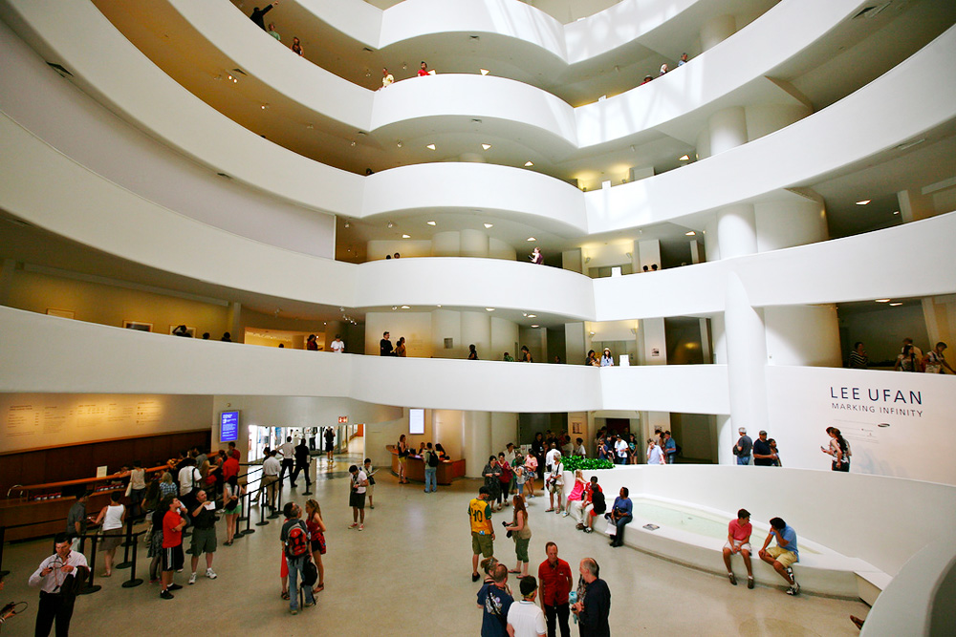

Slide 22
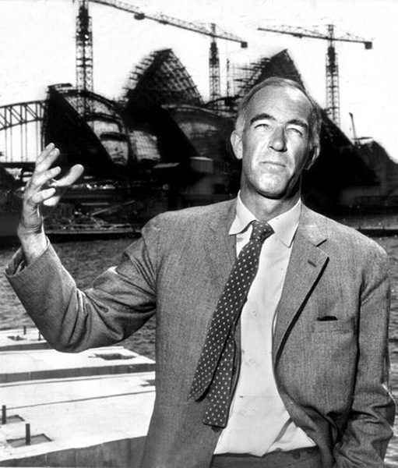
Йорн Утцон

Slide 23
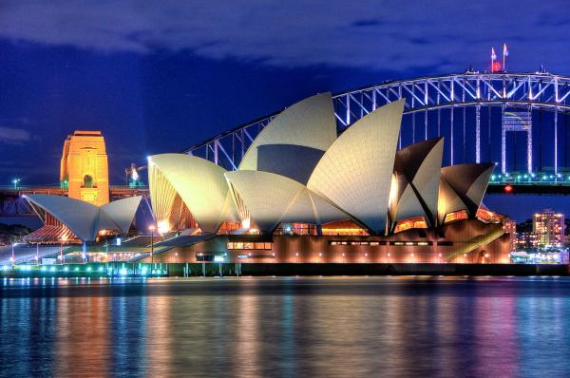
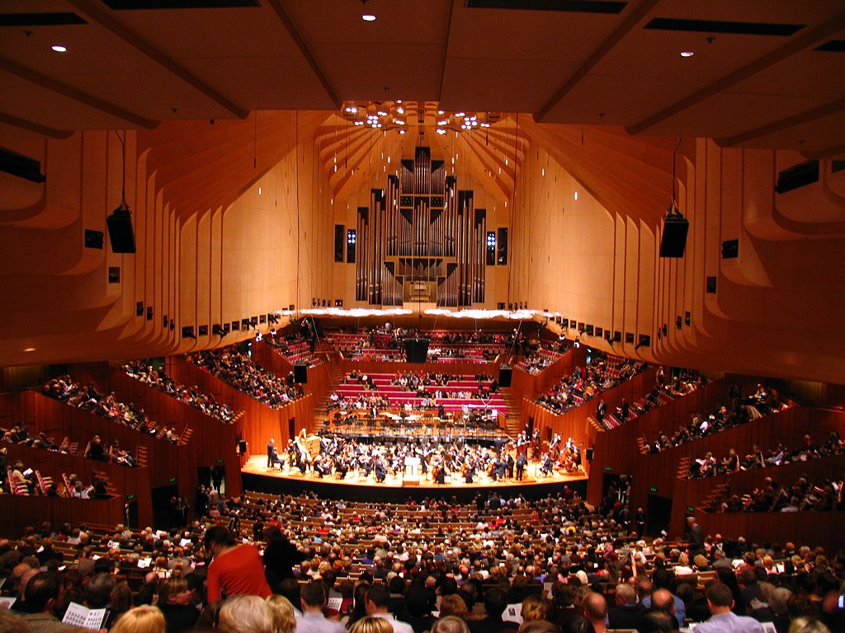

Slide 24
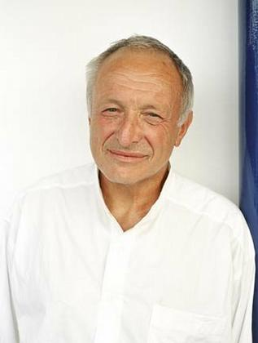
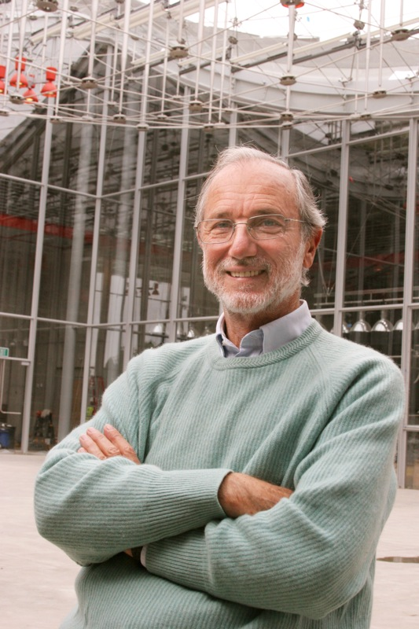
"хай тек"
«Хай тек» з’явився в 1980-х роках. Стиль відрізняється експонуванням технічних пристроїв, які обслуговують будинок, широким застосуванням в інтер'єрах сталі та спеціального скла. Вмонтовані у будинках
технічні елементи розглядаються як свого роду прикраси будівлі.
Ричард Роджерс
Ренцо Піано

Slide 25
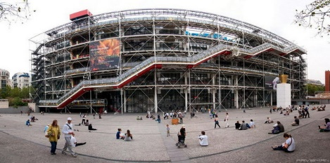
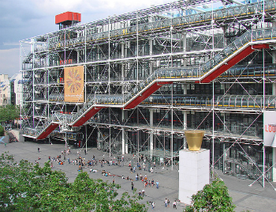
Спільним програмним витвором обох архітекторів став зведений у 1970-х р. у Парижі Центр ім. Помпіду. Стіни будівлі центру прозорі, а всі інженерні магістралі зумисно винесено назовні будинку.

Slide 26
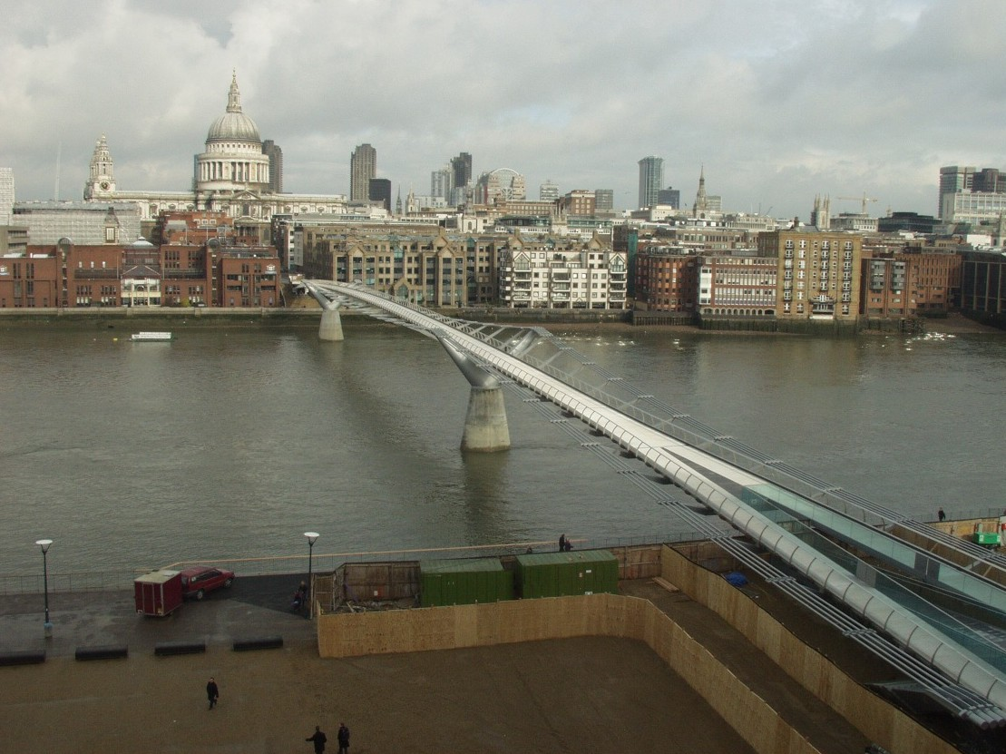
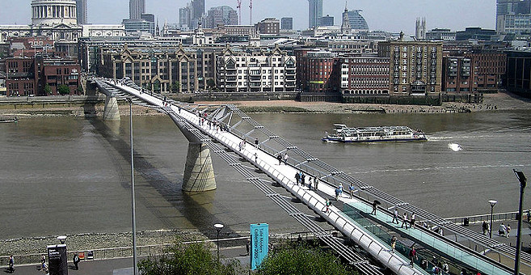

Slide 27
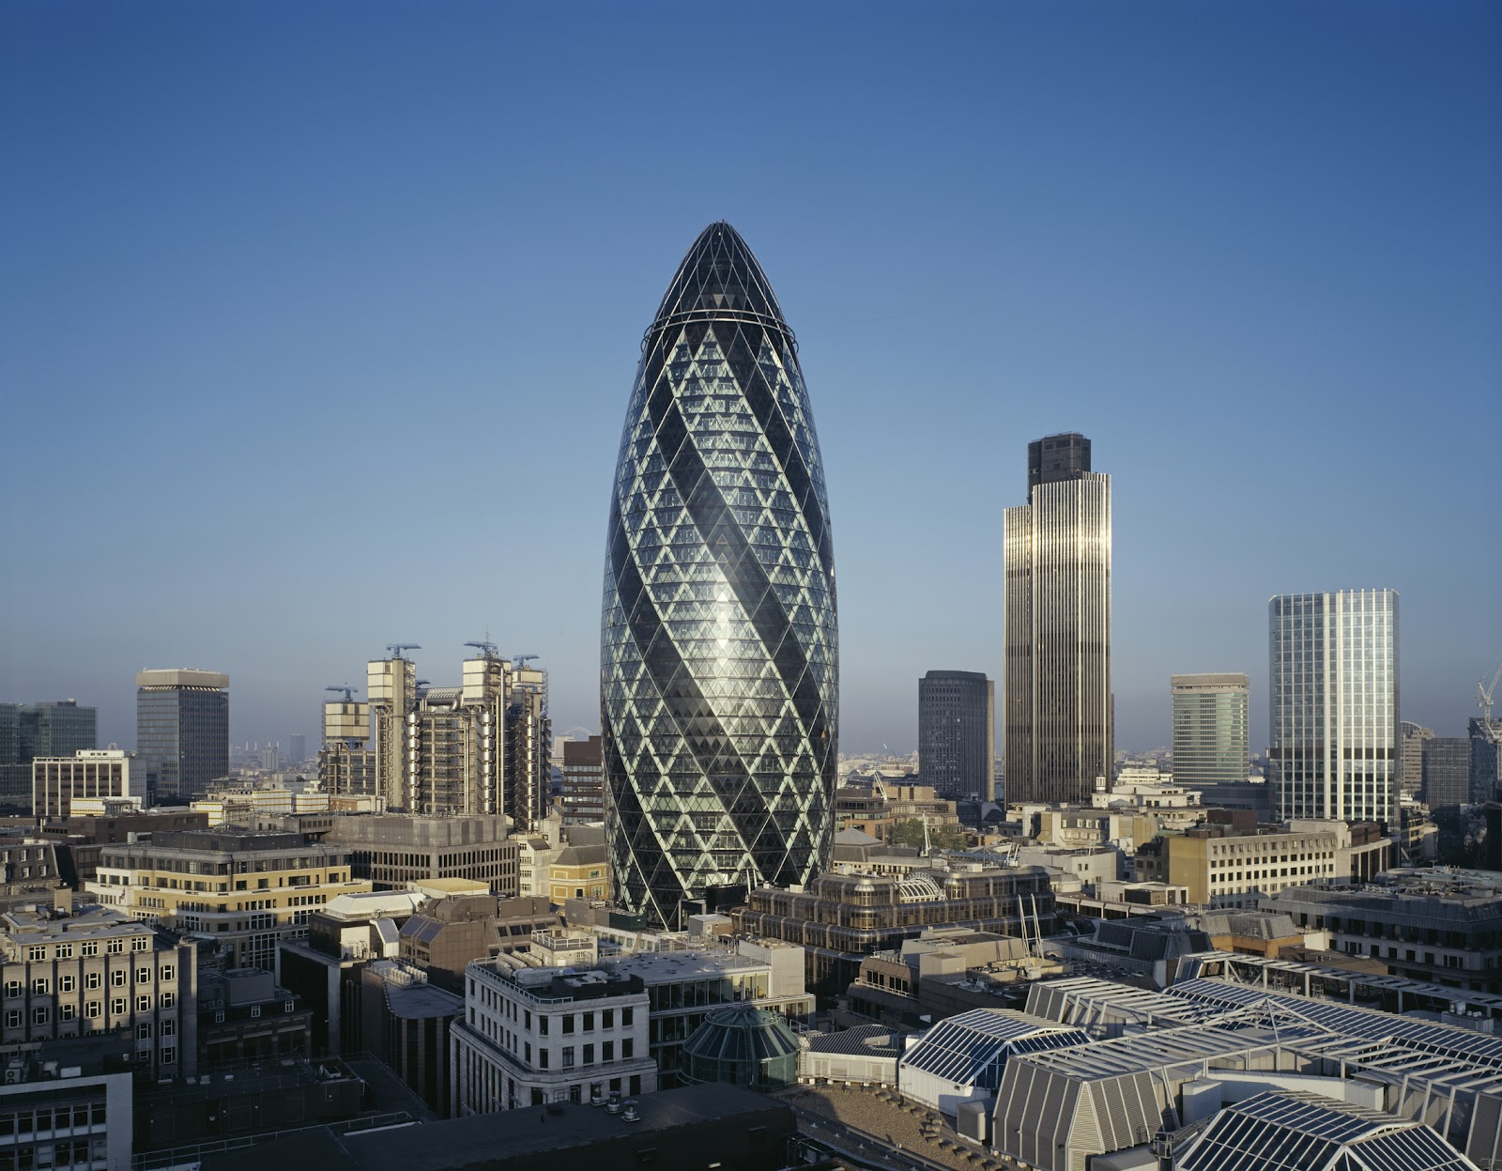
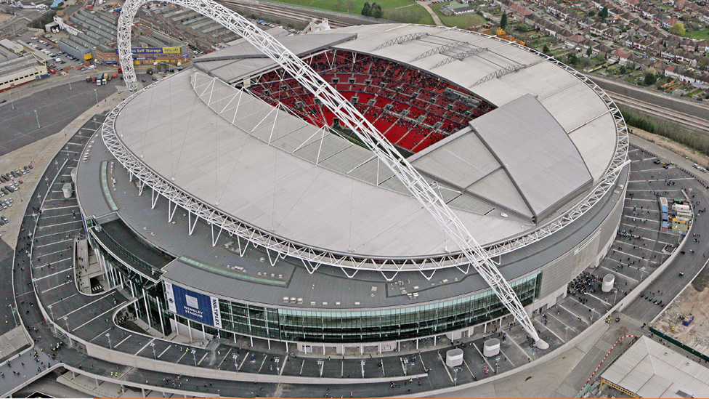

Slide 28
Прітцкерівська премія
У 1979 р. була встановлена Прітцкерівська премія - міжнародна премія за видатні досягнення в галузі архітектури.
Нею були відзначені:
Р. Піано (1998)
Н. Фостер (1999)
Й. Утцон (2003)

